Slide 1

Бібліографічні менеджери
Програми, які створені для зберігання бібліографічних даних, повних текстів, оформлення посилань та списків літератури для їх подальшого використання

Slide 2
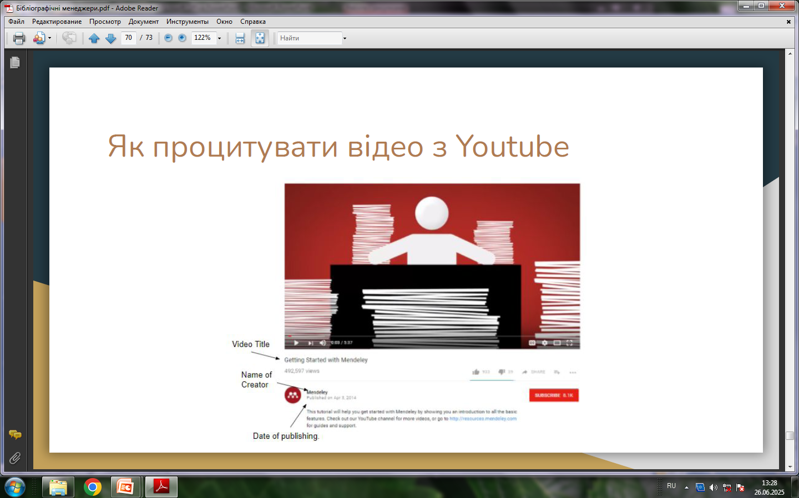
Цикл наукової статті
підбір інформації, підготовка проєкту;
написання статті;
публікація і розповсюдження;
оцінка впливу або цитування.

Slide 3


Найбільші затрати часу
підбір джерел за темою;
оформлення джерел цитування за вимогами видання.

Slide 4
Бібліографічний апарат наукової роботи
Цитування
Бібліографічні посилання
Список використаних джерел

Slide 5

Програми, які розроблені для зберігання бібліографічних даних, повних текстів і оформлення посилань та списків літератури
Бібліографічні
менеджери

Slide 6
Бібліографічні менеджери створені для зберігання бібліографічних даних, текстів PDF і оформлення списків літератури.
Бібліографічні менеджери використовують як програми, в які можна завантажити всі види наукових джерел, і з зручністю цитувати їх в подальшому в наукових статтях, кваліфікаційних роботах, дисертаціях, звітах по проєктам, програмах освітніх курсів.

Slide 7

Переваги бібліографічних менеджерів
адаптованість під різні потреби наукових дисциплін;
інтеграція з базами даних наукової періодики;
багатофункціональність: пошук, збереження, систематизація, пошук всередині колекцій;
цитування, спільна робота.

Slide 8



Бібліографічних менеджерів існує безліч: EndNote, RefWorks, Mendeley, Zotero, Citavi, BibTeX, Citeulike, Colwiz, JabRef та інші.

Slide 9
Mendeley – найпопулярніший у світі референс-менеджер. Програма характеризує себе не просто як бібліографічний менеджер, а як комплексний інструмент для супроводу роботи вченого.
Це безкоштовний сервіс, який дозволяє не лише створювати і упорядковувати бібліографічну базу, а й використовується як соціальна мережа для дослідників.
Mendeley дозволить вам:
Завантаження статті безпосередньо з таких платформ, як Science Direct;
Зберігати документи в особистій бібліотеці, а також керувати і користуватися ними в будь-який час як он-лайн, так і оф-лайн;
Виділяти фрагменти статей, коментувати їх і ділитися інформацією з членами своєї дослідницької групи;
Створювати бібліографічні списки і посилання для вашої нової роботи одним натисканням кнопки, вибираючи відповідний стиль.

Slide 10
Організація роботи Mendeley
Створення облікового запису
https://www.mendeley.com/
Завантаження програми на робочий стіл
www.mendeley.com/download-desktop-new
Встановлення плагіну Mendeley Web Importer
Додавання посилання автоматично
Додавання посилання вручну
Додавання посилань із файлу RIS
Створення Бібліографії
Відео та навчальні посібники щодо користування Mendeley
https://www.mendeley.com/guides
http://surl.li/rxwu

Slide 11
Zotero - це зручна, безкоштовна програма, яка може витягувати бібліографічну інформацію з тисячі сайтів. Незамінний помічник для наукових співробітників, аспірантів, студентів та всіх, хто публікує наукові тексти.
Zotero дозволить вам:
Імпортувати та зберігати бібліографічну інформацію з PDF-файлів, баз даних, каталогів бібліотек, веб-сайтів із знімками тощо;
Миттєво створювати та форматувати текстові цитати та бібліографію;
Синхронізуватися з сервером для зберігання вашої бази даних;
Індексувати бази даних;
Створювати ваш профіль online;
Не вимагає для роботи постійного підключення до Інтернету;
Ліміт безкоштовної книжкової полиці: 300 Мб.

Slide 12
Створення власної бібліотеки Zotero
Створення колекції
Імпорт посилань
Створення записів вручну
Імпорт посилань за допомогою плагіна «Zotero connector»
Встановлення посилань за допомогою плагіну текстового процесора «Zotero word»
Створення списку посилань/бібліографії за міжнародними стилями
Навчальні матеріали щодо користування програмою ZOTERO:
https://www.zotero.org/support/quick_start_guide
http://surl.li/rxws

Slide 13
EndNote – комерційна система управління бібліографічною інформацією, що дозволяє завантажувати та форматувати посилання за численними стандартами цитування
EndNote дозволить вам:
Додавання посилань у свою бібліотеку безпосередньо із Web of Science
Якісно відбирати бібліографічну інформацію з різних джерел даних в Інтернеті, наприклад таких як: PubMed, Google Scholar та ін.
Мати в EndNote власну базу даних, захищену паролем і доступну з будь-якого місця, де є підключення до мережі Інтернет і зберігати там записи.
Працювати колективно, надавати свої записи іншим користувачам EndNote для полегшення роботи.
Створювати форматований список посилань з використанням різних бібліографічних стилів.

Slide 14
Безкоштовна версія ENDNOTE ONLINE webofscience.com my.endnote.com

Slide 15
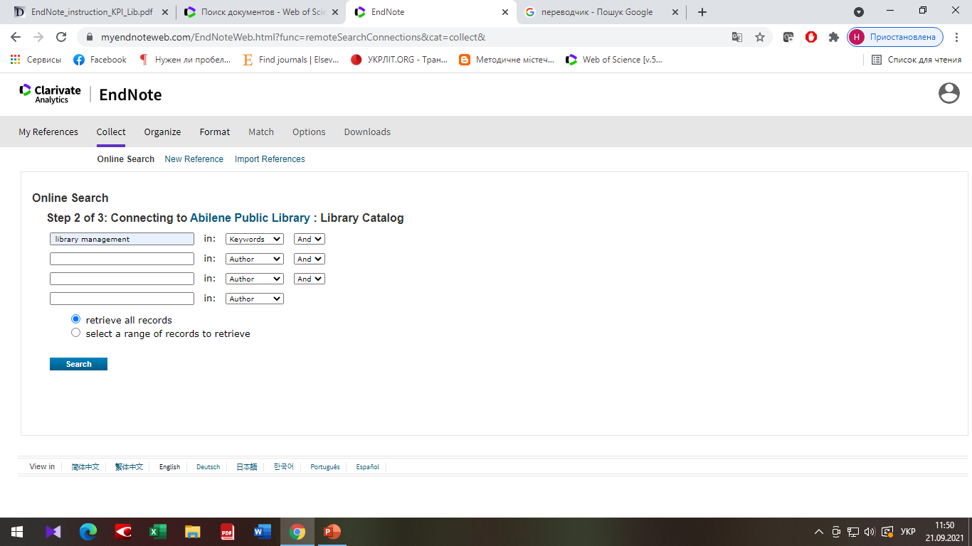
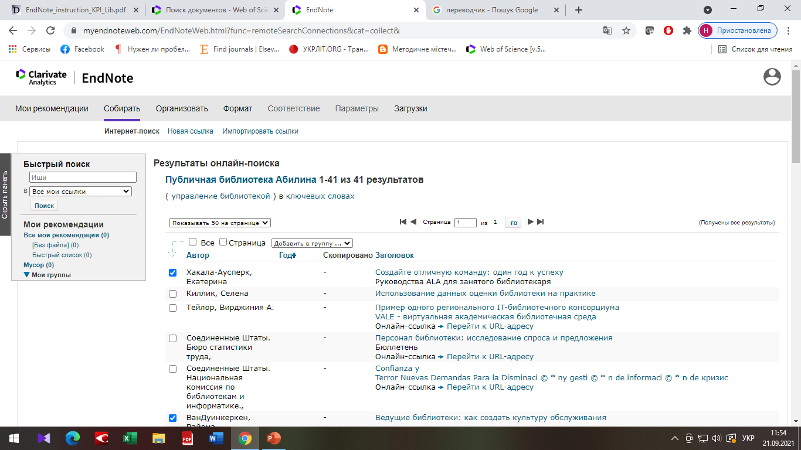
Як це виглядає на прикладі
Запит: бібліотечний менеджмент

Slide 16
Платна версія ENDNOTE https://support.clarivate.com/Endnote/s/article/EndNote-Installer-download?language=en_US

Slide 17
Корисні посилання
https://www.zotero.org/
https://www.zotero.org/support/quick_start_guide
http://surl.li/rxws
https://www.mendeley.com
https://www.mendeley.com/guides
http://surl.li/rxwu
www.myendnoteweb.com
http://surl.li/rxwa

